Slide 1
Ανατομική (Θ)
Ανοικτά Ακαδημαϊκά Μαθήματα στο ΤΕΙ Αθήνας
Ενότητα 7: Αναπνευστικό σύστημα
Φραγκίσκη Αναγνωστοπούλου Ανθούλη
Τμήμα Ιατρικών Εργαστηρίων
Το περιεχόμενο του μαθήματος διατίθεται με άδεια Creative Commons εκτός και αν αναφέρεται διαφορετικά | Το έργο υλοποιείται στο πλαίσιο του Επιχειρησιακού Προγράμματος «Εκπαίδευση και Δια Βίου Μάθηση» και συγχρηματοδοτείται από την Ευρωπαϊκή Ένωση (Ευρωπαϊκό Κοινωνικό Ταμείο) και από εθνικούς πόρους.

Slide 2
1.1 Ρινική κοιλότητα
Η Ρινική Κοιλότητα σχηματίζεται από:
Τα 2 ρινικά οστά
Το μετωπιαίο (ρίζα ρινός)
Τα 2 δακρϋικά (πλάγια ρινός)
Το ηθμοειδές (ρινικό διάφραγμα)
Το σφηνοειδές (όπισθεν)
Οι 2 άνω γνάθοι (βάση ρινός)
Οι 2 κάτω ρινικές κόγχες (κάτω μέρος)
Τα 2 υπερώια (κάτω επιφάνεια)
Η ύνις (ρινικό διάφραγμα)

Slide 3
1.2 Ρινικό διάφραγμα
Σχηματίζεται από το κάθετο πέταλο του ηθμοειδούς και την ύνιδα και τον τετράγωνο χόνδρο.
Το ρινικό διάφραγμα χωρίζει τη ρινική κοιλότητα σε 2 μέρη, τη δεξιά κα αριστερή ρινική θαλάμη, των οποίων το άνοιγμα έμπροσθεν ονομάζεται χοάνη ή στόμιο. Στα πλάγια έχει τους χόνδρους των πτερυγίων και 3 προεξοχές, τις άνω, μέσες και κάτω ρινικές κόγχες που σχηματίζουν μεταξύ τους άνω, μέσους και κάτω ρινικούς πόρους, με τους οποίους επικοινωνούν οι παραρρίνιοι κόλποι και ο ρινοδακρυϊκός πόρος.
Η ρινική κοιλότητα έχει 2 βλεννογόνους:
Toν οσφρητικό (νευρικός ιστός) που εξυπηρετεί την όσφρηση
Τον αναπνευστικό (ψευδοπολύστιβο κυλινδρικό κροσσωτό επιθήλιο) που εξυπηρετεί την αναπνοή

Slide 4
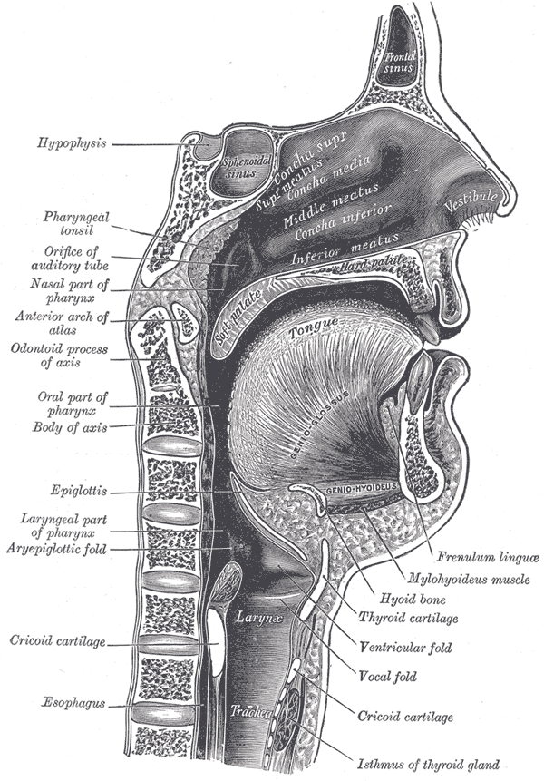
2. Ρινοφάρυγγας
Η ρινική κοιλότητα συνεχίζεται όπισθεν με τον ρινοφάρυγγα ο οποίος επικοινωνεί με τη ρινική κοιλότητα προς τα άνω και το στοματοφάρυγγα προς τα κάτω.
Στο οπίσθιο τμήμα του υπάρχει η φαρυγγική αμυγδαλή, ενώ στα πλάγια υπάρχουν τα στόμια των ευσταχιανών σαλπίγγων και λεμφικός ιστός που σχηματίζει τις 2 σαλπιγγικές αμυγδαλές.
“Gray994”, από Pngbot διαθέσιμο ως κοινό κτήμα

Slide 5
3. Στοματοφάρυγγας
Επικοινωνεί προς τα άνω με τον ρινοφάρυγγα (αναπνοή) και προς τα κάτω με τον λάρυγγα και τον λαρυγγοφάρυγγα (πέψη). Εξυπηρετεί την αναπνοή και την πέψη.
“Gray994”, από Pngbot διαθέσιμο ως κοινό κτήμα

Slide 6
4. Λάρυγγας
Επικοινωνεί προς τα άνω με τον φάρυγγα και προς τα κάτω με την τραχεία.
Σχηματίζει μία προεξοχή στην πρόσθια επιφάνεια του τραχήλου, το μήλο του Αδάμ (εμφανέστερο στους άνδρες)

Slide 7
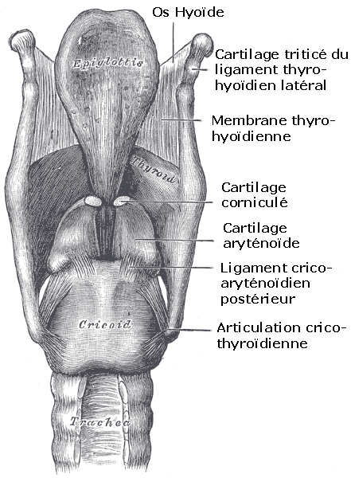
4.1 Χόνδροι
Ο λάρυγγας αποτελείται από χόνδρους
Οι χόνδροι διακρίνονται σε μονούς και ζυγούς
Μονοί χόνδροι:
Θυρεοειδής (σχήμα θυρεού)
Κροκοειδής (σχήμα δακτυλιδιού)
Επιγλώττις (σχήμα φύλλου, κλείνει την είσοδο του λάρυγγα στην κατάποση)
“Gray952-Cartilages larynx - vue postèrieure”, από Padawane διαθέσιμο ως κοινό κτήμα

Slide 8
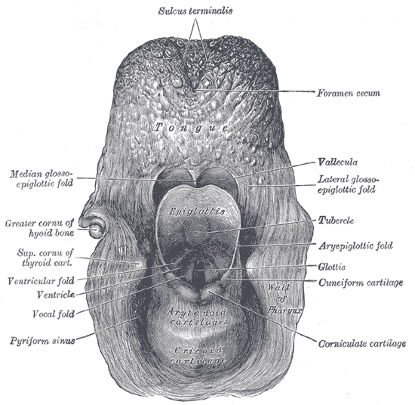
4.1 Λάρυγγας
Ζυγοί Χόνδροι:
Αρυταινοειδείς (όπισθεν του θυρεοειδούς χόνδρου-σχήμα τρίπλευρης πυραμίδας)
Κερατοειδείς (βρίσκονται στην κορυφή των αριταινοειδών –σχήμα αγκιστριού)
Σφηνοειδείς (έμπροσθεν των κερατοειδών-σχήμα ραβδιού)
“Gray955”, από Keenan Pepper διαθέσιμο ως κοινό κτήμα

Slide 9
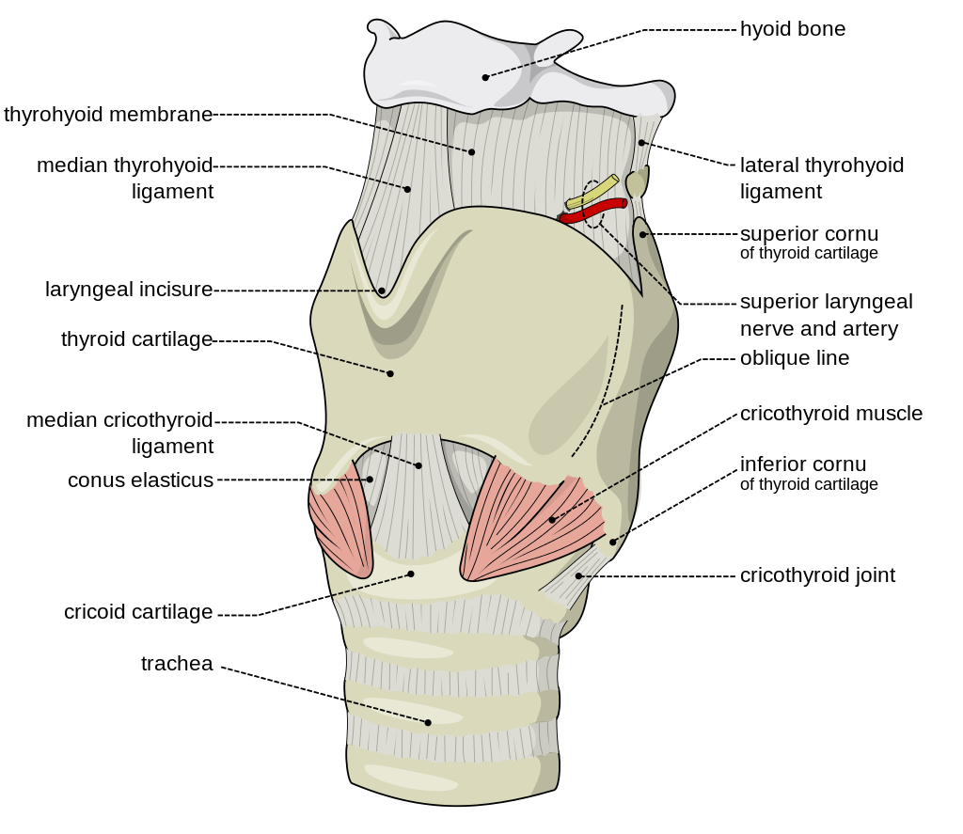
4.2 Σύνδεσμοι
Διακρίνονται σε:
α) ίδιους (συνδέουν τους χόνδρους) και σε
β) αυτούς που συνδέουν τους χόνδρους με τα γειτονικά όργανα
Ομάδα
Αρυταινοεπιγλωττιδικός ή τετράγωνος
Θυρεοαρυταινοειδής ή φωνητικός
Κρικοθυρεοειδής ή κωνοειδής
Ομάδα
Κρικοτραχειακός
Μέσος υοθυρεοειδής
Πλάγιοι υοθυρεοειδείς
Υοθυρεοειδής υμένας
“Larynx external en”, από Quuxplusone διαθέσιμο με άδεια CC BY-SA 2.5

Slide 10
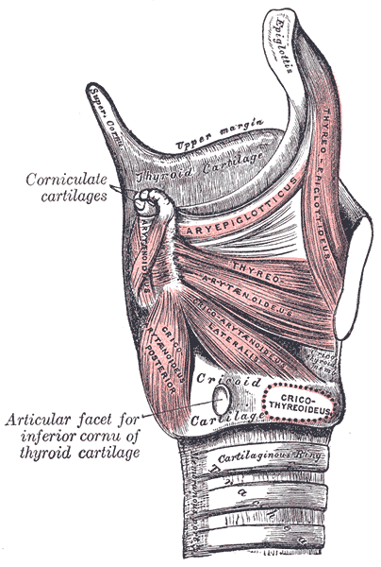
4.3 Μύες (1/2)
Α) Ετερόχθονες (κινούν τους χόνδρους συνολικά)
Οι άνω από το υοειδές οστό
Οι κάτω από το υοειδές οστό
Β) Αυτόχθονες (κινούν τους χόνδρους μεμονωμένα)
Πρόσθιοι (κρικοθυρεοειδής)
Πλάγιοι (θυρεοαρυταινοειδής, πλάγιος κρικαρυταινοειδής
Οπίσθιοι (οπίσθιος κρικαρυταινοειδής, εγκάρσιος και λοξός αρυταινοειδής)
“Gray959”, από Quibik διαθέσιμο ως κοινό κτήμα

Slide 11
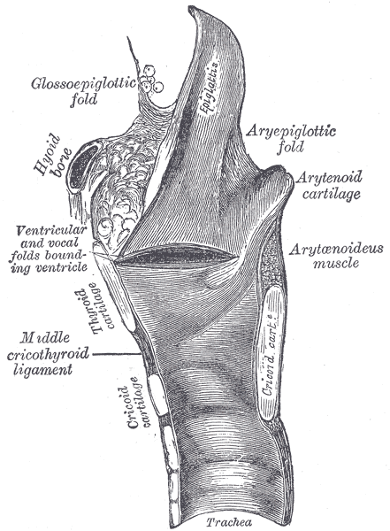
4.3 Μύες (1/2)
Ωρισμένοι μύες
Ανοίγουν τη σχισμή της γλωττίδας (οπίσθιος κρικαρυταινοειδής)
Στενεύουν τη σχισμή της γλωττίδας (πλάγιος κρικαρυταινοειδής και θυρεοαρυταινοειδής)
Τεντώνουν τις φωνητικές χορδές (κρικοθυρεοειδής)
“Gray953”, από Keenan Pepper διαθέσιμο ως κοινό κτήμα

Slide 12
4.4 Κοιλότητα λάρυγγα
Αποτελείται από 3 τμήματα:
Πρόδρομος ή Άνω (φαρδύτερο)
Μεσαίο (στενότερο). Βρίσκεται μεταξύ 2 πτυχών του βλεννογόνου άνω, τις νόθες ή κοιλιαίες φωνητικές χορδές, και κάτω, τις γνήσιες φωνητικές χορδές. Οι πτυχές αυτές στενεύουν το μεσαίο τμήμα το οποίο φαρδαίνει στα πλάγια μεταξύ των άνω και κάτω φωνητικών χορδών (λαρυγγική κοιλία του Morgani).
Το διάστημα μεταξύ των γνησίων φ.χ. ονομάζεται σχισμή της γλωττίδας.
Κάτω (μεσαίο) Συνεχίζεται κάτω με την τραχεία.

Slide 13
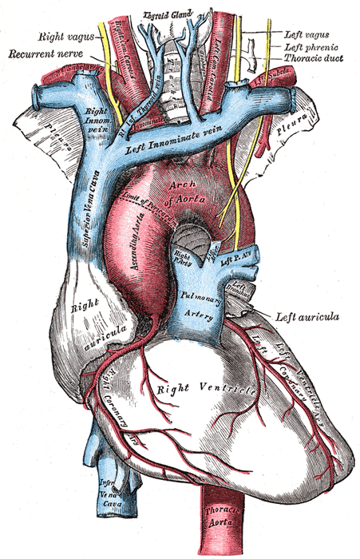
4.5 Αγγεία - Νεύρα
Αρτηρίες: Άνω και κάτω λαρυγγική (κλάδοι άνω και κάτω θυρεοειδικής)
Φλέβες: Άνω και κάτω λαρυγγική (εκβάλλουν στις θυρεοειδικές φλέβες)
ΑΝΣ: Άνω και κάτω λαρυγγικό ν. (παλίνδρομο), προέρχονται από το πνευμονογαστρικό (10^{η} ΕΣ). Κλάδοι από το Συμπαθητικό νευρικό σύστημα.
“Gray505”, από Pngbot διαθέσιμο ως κοινό κτήμα

Slide 14
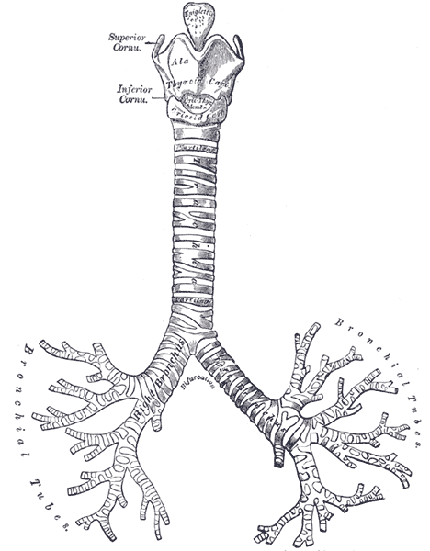
5. Τραχεία (1/3)
Αποτελείται από 16-20 χόνδρινα ημικρίκια συνδεόμενα με τους μεσοκρίκιους συνδέσμους (πρόσθιο τοίχωμα) ενώ το οπίσθιο τοίχωμα αποτελείται από λείο μυϊκό ιστό.
Διχάζεται (Θ4-Θ5) σε 2 κύριους βρόγχους, ένα για κάθε πνεύμονα.
Στο σημείο του διχασμού ο βλεννογόνος σχηματίζει μία πτυχή, την τρόπιδα, που στενεύει το στόμιο του αριστερού βρόγχου.
“Gray961”, από Pngbot διαθέσιμο ως κοινό κτήμα

Slide 15
5. Τραχεία (2/3)
Το τραχηλικό τμήμα της τραχείας χωρίζεται εκ των έμπροσθεν σε 2 μέρη από τον ισθμό του θυρεοειδή αδένα σε:
α) υπεραδενικό (τραχειοτομή) και
β) σε υποαδενικό και έρχεται σε σχέση στα πλάγια με τον δεξιό και αριστερό λοβό του θυρεοειδή αδένα και όπισθεν με τον οισοφάγο.
“2308 The Trachea”, από CFCF διαθέσιμο με άδεια CC BY 3.0

Slide 16
5. Τραχεία (3/3)
Το θωρακικό τμήμα της τραχείας βρίσκεται στον οπίσθιο μεσοπνευμόνιο χώρο, έμπροσθεν από τον οισοφάγο και όπισθεν από το θύμο αδένα.
Δεξιά βρίσκεται η άνω κοίλη φλέβα, η άζυγος φλέβα και το δεξιό πνευμονογαστρικό ν., και αριστερά το αορτικό τόξο, η αριστερή κοινή καρωτίδα και το αριστερό πνευμονογαστρικό ν.
“2308 The Trachea”, από CFCF διαθέσιμο με άδεια CC BY 3.0

Slide 17
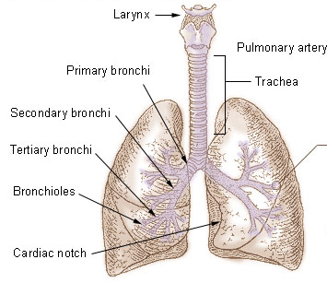
6. Βρόγχοι (1/2)
Ο Δεξιός κύριος βρόγχος είναι πιο κοντός και πιο φαρδύς και η κατεύθυνσή του προς τα κάτω πλάγια είναι πιο λοξή από τον αριστερό κύριο βρόγχο (μικρότερη γωνία με τον άξονα της τραχείας) μικρότερους κλάδους και σχηματίζουν το βρογχικό δένδρο που καταλήγει στις κυψελίδες όπου γίνεται η ανταλλαγή των αερίων.
“Illu bronchi lungs”, από Arcadian διαθέσιμο ως κοινό κτήμα

Slide 18
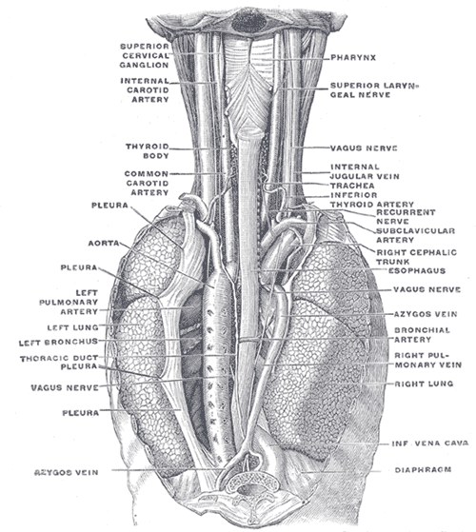
6. Βρόγχοι (2/2)
Η αιμάτωση της τραχείας και των βρόγχων γίνεται από κλάδους της θωρακικής αορτής.
Οι φλέβες εκβάλλουν στην κάτω θυρεοειδική φλέβα και τις οισοφαγικές και η νεύρωσή τους γίνεται από το πνευμονογαστρικό (παρασυμπαθητικές ίνες) και από το συμπαθητικό σύστημα.
“Gray1032”, από Pngbot διαθέσιμο ως κοινό κτήμα

Slide 19
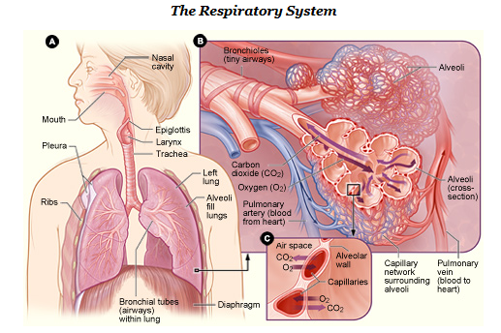
7. Πνεύμονες (1/9)
Γίνεται η ανταλλαγή των αερίων (Ο2 και CO2) μεταξύ του αίματος και του ατμοσφαιρικού αέρα.
Βρίσκονται στο θώρακα δεξιά (Δ) και αριστερά (Α) και έχουν σχήμα κόλουρου κώνου, και βάρος περίπου 500 gr.
“Human respiratory system-NIH”, από 7mike5000 διαθέσιμο ως κοινό κτήμα

Slide 20
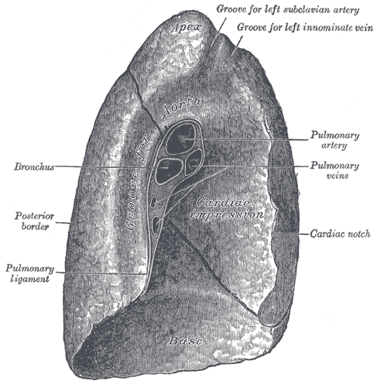
7. Πνεύμονες (2/9)
Αριστερός Πνεύμων:
Είναι ελαφρύτερος από τον δεξιό γιατί η καρδιά που βρίσκεται στο κέντρο έχει κλίση προς τ΄ αριστερά καταλαμβάνει ένα τμήμα από το χώρο του και χωρίζεται με 1 μεσολόβια σχισμή σε 2 λοβούς τους:
Άνω
Κάτω
“Gray973”, από Pngbot διαθέσιμο ως κοινό κτήμα

Slide 21
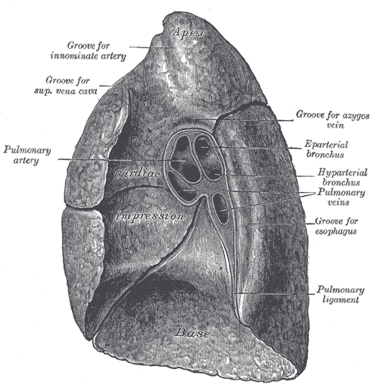
7. Πνεύμονες (3/9)
Δεξιός Πνεύμων:
Είναι βαρύτερος από τον αριστερό γιατί η καρδιά που βρίσκεται στο κέντρο έχει κλίση προς τ΄ αριστερά και χωρίζεται με 2 μεσολόβιες σχισμές σε 3 λοβούς τους:
Άνω
Μέσο
Κάτω
“Gray972”, από Pngbot διαθέσιμο ως κοινό κτήμα

Slide 22
7. Πνεύμονες (4/9)
Οι πνεύμονες έχουν 4 επιφάνειες:
Άνω(κορυφή-πίσω και πάνω από την κλείδα)
Κάτω (βάση ή διαφραγματική-ακουμπά στο θόλο του διαφράγματος)
Έξω (έξω ή πλευρική-πλευρές και μεσοπλεύριοι μ.)
Έσω (μεσοπνευμόνια-καρδιά και μεγάλα αγγεία. Στον Δ πνεύμονα έρχεται σε σχέση με την άνω κοίλη και την άζυγο φλέβα, ενώ στον Α πνεύμονα με την αορτή).

Slide 23
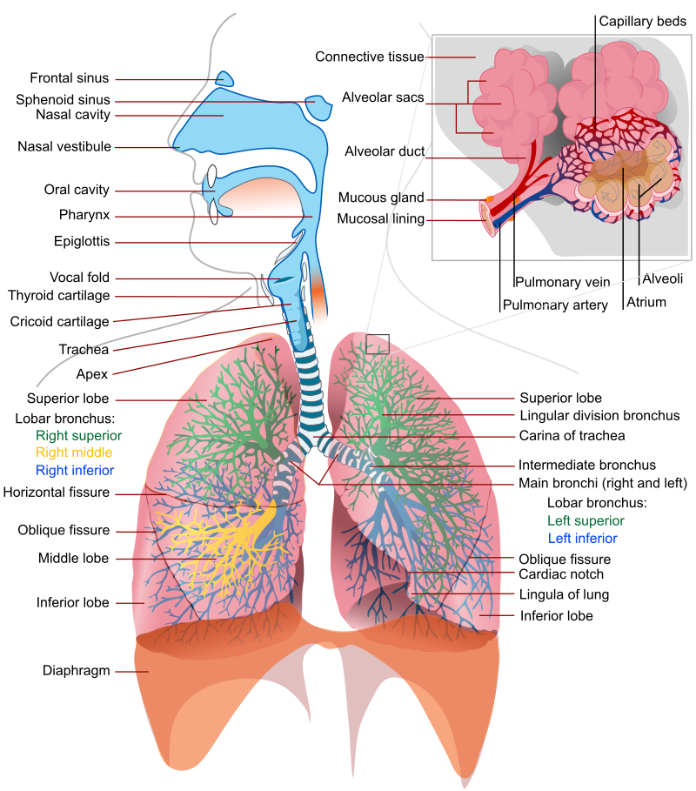
7. Πνεύμονες (5/9)
Πύλη Πνεύμονα:
Βρίσκεται στο κέντρο της μεσοπνευμονίου επιφάνειας. Σε αυτή εισέρχονται οι βρόγχοι (Α και Δ κύριος βρόγχος) και οι αρτηρίες (πνευμονική-δεξιός και αριστερός κλάδος) και τα νεύρα (συμπαθητικό-παρασυμπαθητικό) και εξέρχονται οι φλέβες (πνευμονικές) και τα λεμφαγγεία.
“Respiratory system complete en”, από CFCF διαθέσιμο ως κοινό κτήμα

Slide 24
7. Πνεύμονες (6/9)
Οι πνεύμονες αποτελούνται από:
Το βρογχικό δέντρο
Αγγεία
Νεύρα
Συνδετικό ιστό
“Respiratory system complete en”, από CFCF διαθέσιμο ως κοινό κτήμα

Slide 25
7. Πνεύμονες (7/9)
Βρογχικό Κέντρο Δ. Πνεύμονα: Ο Δ κύριος βρόγχος χωρίζεται σε 3 στελεχιαίους για κάθε λοβό και αυτοί σε 10 τμηματικούς:
Άνω Λοβός
Κορυφαίος
Οπίσθιος
Πρόσθιος
Κάτω Λοβός
Κορυφαίος
Έξω βασικός
Έσω βασικός
Πρόσθιος βασικός
Οπίσθιος βασικός
Μέσος Λοβός
Κορυφαίος
Έξω

Slide 26
7. Πνεύμονες (8/9)
Βρογχικό Κέντρο Α. Πνεύμονα : Ο Α κύριος βρόγχος χωρίζεται σε 2 στελεχιαίους για κάθε λοβό και αυτοί σε 10 τμηματικούς:
Άνω Λοβός
Ανιόν Κλάδος
Κορυφαίος
Πρόσθιος
Οπίσθιος
Κατιόν Κλάδος
Άνω
Κάτω
Κάτω Λοβός
Κορυφαίος
Έξω βασικός
Πρόσθιος βασικός
Οπίσθιος βασικός
“Gray972”, από Arcadian διαθέσιμο ως κοινό κτήμα

Slide 27
7. Πνεύμονες (9/9)
Οι 10 τμηματικοί βρόγχοι του Δ. Πνεύμονα και οι 9 του Α. Πνεύμονα με τους αντίστοιχους κλάδους της πνευμονικής αρτηρίας καθορίζουν τα ομώνυμα βρογχοπνευμονικά τμήματα στα οποία χωρίζεται κάθε πνεύμονας.
Οι τμηματικοί βρόγχοι του Δ και Α πνεύμονα διακλαδίζονται σε μικρότερους, τους λοβιακούς (μεσολόβιοι), οι μεσολόβιοι σε μικρότερους, τους ενδολόβιους, οι ενδολόβιοι σε μικρότερους, τα τελικά βρογχιόλια που χωρίζονται το καθένα σε 2-5 κυψελωτούς πόρους που οδηγούν στις κυψελίδες. Η κυψελίδα έχει λεπτό τοίχωμα, περιβάλλεται από πλούσιο τριχοειδικό δίκτυο όπου γίνεται η ανταλλαγή των αερίων και η οξυγόνωση του αίματος.

Slide 28
Αγγεία
Οι πνεύμονες έχουν 2 ειδών αγγεία:
Τα βρογχικά (βρογχικές αρτηρίες, συνήθως 2 για τον αριστερό και 1 για τον δεξιό πνεύμονα-κλάδοι της θωρακικής αορτής και τις βρογχικές φλέβες που καταλήγουν οι μεν του Δ πνεύμονα στην άζυγη φλέβα, οι δε του Α πνεύμονα στην ημιάζυγη φλέβα) και εξυπηρετούν τη θρέψη του πνευμονικού ιστού (θρεπτική κυκλοφορία).
Τα πνευμονικά (Δ και Α κλάδος πνευμονικής αρτηρίας διακλαδιζόμενοι όπως το βρογχικό τους δέντρο και πνευμονικές φλέβες που καταλήγουν στον Α κόλπο της καρδιάς) και εξυπηρετεί την ανταλλαγή των αερίων (λειτουργική κυκλοφορία).

Slide 29
Νεύρα
Νευρούνται από το ΑΝΣ.
Συμπαθητικό (προκαλεί διαστολή των βρόγχων και συστολή των αγγείων)
Παρασυμπαθητικό (προκαλεί συστολή των βρόγχων και διαστολή των αγγείων)

Slide 30
Συνδετικός ιστός
Αποτελεί τον διάμεσο ιστό στον οποίο βρίσκονται τα πνευμονικά αγγεία και σχηματίζει διαφραγμάτια για τον χωρισμό των κλάδων του βρογχικού δέντρου.

Slide 31
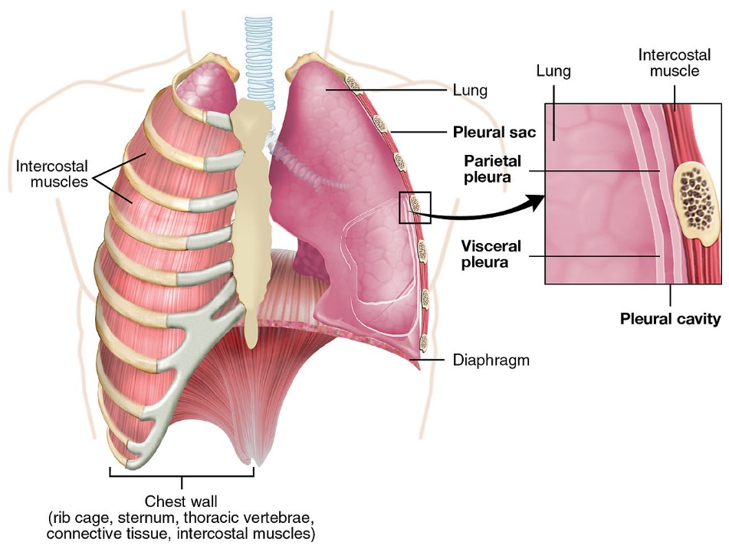
Υπεζωκότας (1/2)
Yμένας που καλύπτει εξωτερικά τους πνεύμονες και σχηματίζει 2 πέταλα:
Tο περίτονο ή τοιχωματικό (καλύπτει από έσω τη θωρακική κοιλότητα) ανάλογα με το τμήμα της θωρακικής κοιλότητας που καλύπτει χωρίζεται στον:
Πλευρικό υπεζωκότα
Διαφραγματικό υπεζωκότα
Τραχηλικό υπεζωκότα ή θόλο
Μεσοπνευμόνιο υπεζωκότα
Το περισπλάχνιο (καλύπτει τον πνεύμονα).
“2313 The Lung Pleurea”, από CFCF διαθέσιμο με άδεια CC BY 3.0

Slide 32
Υπεζωκότας (2/2)
Τα 2 πέταλα επικοινωνούν μεταξύ τους γύρω από τις πύλες των πνευμόνων και μαζί με τους βρόγχους, τα αγγεία και τα νεύρα της πύλης που τυλίγει, αποτελεί τη ρίζα του πνεύμονα.
Ο υπεζωκότας της ρίζας του πνεύμονα σχηματίζει προς τα κάτω μία πτυχή μεταξύ του περισπλάχνιου και του μεσοπνευμονίου πετάλου, τον πνευμονικό σύνδεσμο.
Μεταξύ των 2 πετάλων υπάρχει σχισμοειδής χώρος που περιέχει ορώδες υγρό για τη διευκόλυνση των πνευμόνων κατά την αναπνοή.

Slide 33
Τέλος Ενότητας

Slide 34
Σημειώματα

Slide 35
Σημείωμα Αναφοράς
Copyright Τεχνολογικό Εκπαιδευτικό Ίδρυμα Αθήνας, Φραγκίσκη Αναγνωστοπούλου Ανθούλη 2014. Φραγκίσκη Αναγνωστοπούλου Ανθούλη. «Ανατομική (Θ). Ενότητα 7: Αναπνευστικό σύστημα». Έκδοση: 1.0. Αθήνα 2014. Διαθέσιμο από τη δικτυακή διεύθυνση: ocp.teiath.gr.

Slide 36
Σημείωμα Αδειοδότησης
Το παρόν υλικό διατίθεται με τους όρους της άδειας χρήσης Creative Commons Αναφορά, Μη Εμπορική Χρήση Παρόμοια Διανομή 4.0 [1] ή μεταγενέστερη, Διεθνής Έκδοση. Εξαιρούνται τα αυτοτελή έργα τρίτων π.χ. φωτογραφίες, διαγράμματα κ.λ.π., τα οποία εμπεριέχονται σε αυτό. Οι όροι χρήσης των έργων τρίτων επεξηγούνται στη διαφάνεια «Επεξήγηση όρων χρήσης έργων τρίτων».
Τα έργα για τα οποία έχει ζητηθεί άδεια αναφέρονται στο «Σημείωμα Χρήσης Έργων Τρίτων».
[1] http://creativecommons.org/licenses/by-nc-sa/4.0/
Ως Μη Εμπορική ορίζεται η χρήση:
που δεν περιλαμβάνει άμεσο ή έμμεσο οικονομικό όφελος από την χρήση του έργου, για το διανομέα του έργου και αδειοδόχο
που δεν περιλαμβάνει οικονομική συναλλαγή ως προϋπόθεση για τη χρήση ή πρόσβαση στο έργο
που δεν προσπορίζει στο διανομέα του έργου και αδειοδόχο έμμεσο οικονομικό όφελος (π.χ. διαφημίσεις) από την προβολή του έργου σε διαδικτυακό τόπο
Ο δικαιούχος μπορεί να παρέχει στον αδειοδόχο ξεχωριστή άδεια να χρησιμοποιεί το έργο για εμπορική χρήση, εφόσον αυτό του ζητηθεί.

Slide 37
Επεξήγηση όρων χρήσης έργων τρίτων
©
Δεν επιτρέπεται η επαναχρησιμοποίηση του έργου, παρά μόνο εάν ζητηθεί εκ νέου άδεια από το δημιουργό.
διαθέσιμο με άδεια CC-BY
Επιτρέπεται η επαναχρησιμοποίηση του έργου και η δημιουργία παραγώγων αυτού με απλή αναφορά του δημιουργού.
διαθέσιμο με άδεια CC-BY-SA
Επιτρέπεται η επαναχρησιμοποίηση του έργου με αναφορά του δημιουργού, και διάθεση του έργου ή του παράγωγου αυτού με την ίδια άδεια.
διαθέσιμο με άδεια CC-BY-ND
Επιτρέπεται η επαναχρησιμοποίηση του έργου με αναφορά του δημιουργού.
Δεν επιτρέπεται η δημιουργία παραγώγων του έργου.
διαθέσιμο με άδεια CC-BY-NC
Επιτρέπεται η επαναχρησιμοποίηση του έργου με αναφορά του δημιουργού.
Δεν επιτρέπεται η εμπορική χρήση του έργου.
διαθέσιμο με άδεια CC-BY-NC-SA
Επιτρέπεται η επαναχρησιμοποίηση του έργου με αναφορά του δημιουργού.
και διάθεση του έργου ή του παράγωγου αυτού με την ίδια άδεια
Δεν επιτρέπεται η εμπορική χρήση του έργου.
διαθέσιμο με άδεια CC-BY-NC-ND
Επιτρέπεται η επαναχρησιμοποίηση του έργου με αναφορά του δημιουργού.
Δεν επιτρέπεται η εμπορική χρήση του έργου και η δημιουργία παραγώγων του.
διαθέσιμο με άδεια
CC0 Public Domain
Επιτρέπεται η επαναχρησιμοποίηση του έργου, η δημιουργία παραγώγων αυτού και η εμπορική του χρήση, χωρίς αναφορά του δημιουργού.
διαθέσιμο ως κοινό κτήμα
Επιτρέπεται η επαναχρησιμοποίηση του έργου, η δημιουργία παραγώγων αυτού και η εμπορική του χρήση, χωρίς αναφορά του δημιουργού.
χωρίς σήμανση
Συνήθως δεν επιτρέπεται η επαναχρησιμοποίηση του έργου.

Slide 38
Διατήρηση Σημειωμάτων
Οποιαδήποτε αναπαραγωγή ή διασκευή του υλικού θα πρέπει να συμπεριλαμβάνει:
το Σημείωμα Αναφοράς
το Σημείωμα Αδειοδότησης
τη δήλωση Διατήρησης Σημειωμάτων
το Σημείωμα Χρήσης Έργων Τρίτων (εφόσον υπάρχει)
μαζί με τους συνοδευόμενους υπερσυνδέσμους.

Slide 39
Χρηματοδότηση
Το παρόν εκπαιδευτικό υλικό έχει αναπτυχθεί στo πλαίσιo του εκπαιδευτικού έργου του διδάσκοντα.
Το έργο «Ανοικτά Ακαδημαϊκά Μαθήματα στο ΤΕΙ Αθήνας» έχει χρηματοδοτήσει μόνο την αναδιαμόρφωση του εκπαιδευτικού υλικού.
Το έργο υλοποιείται στο πλαίσιο του Επιχειρησιακού Προγράμματος «Εκπαίδευση και Δια Βίου Μάθηση» και συγχρηματοδοτείται από την Ευρωπαϊκή Ένωση (Ευρωπαϊκό Κοινωνικό Ταμείο) και από εθνικούς πόρους.

